Slide 1

Годовой отчет
Главного врача
ГБУЗ «ДГП № 28 ДЗМ»
Панагриевой О.В.

Slide 2




Основные показатели работы
ДГП № 28
Гл. здание
ДГП № 28
Филиал 1
ДГП № 28
Филиал 2
423
посещения
в смену
351
посещение
в смену
426 посещений
в смену
Мощность
10 866
человек
9 415
человек
14 232
человек
Прикрепленное население
Численность прикрепленного населения
34 156
человека

Slide 3
Доступность медицинской помощи в 2021 году
находилась на стабильно высоком уровне
98,3%
средняя доступность специалистов
I уровня в 2021 году
Специалисты
I уровня
98,4%
средняя доступность педиатров
в 2021 году
Педиатры
97,9%
средняя доступность специалистов
II уровня в 2021 году
Специалисты
II уровня
95%
нормативный
показатель
доступности

Slide 4
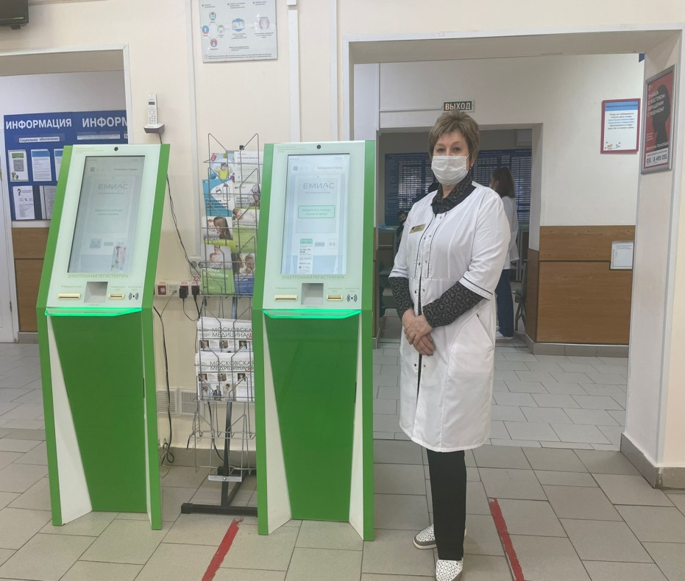
Посещения поликлиники в 2021 году
503 324
посещений в 2021году
Профилактические приемы
Приемы по заболеванию
первичное в поликлинике
повторное в поликлинике
* на дому в рамках патронажа
врачебные
сестринские
* МО оказывает ОНСП детскому населению

Slide 5
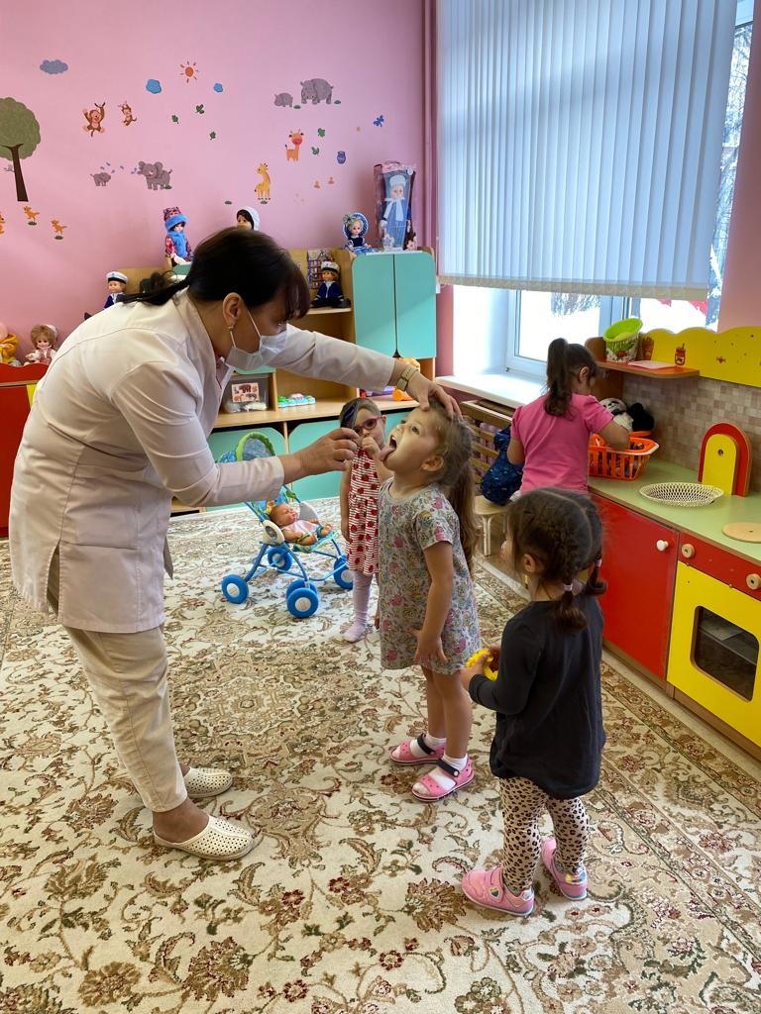


Дети-сироты, опекаемые
Осмотрено по заболеванию врачами специалистами
298 чел., из них:
Включено в план проведения диспансеризации
на текущий год с учетом возрастной категории
282 чел. , из них:
Группы здоровья по результатам осмотров врачами-специалистами детей-сирот:
I группа здоровья - 8%
II группа здоровья - 29%
III группа здоровья -14%
IV группа здоровья - 0%
V группа здоровья - 49%

Slide 6



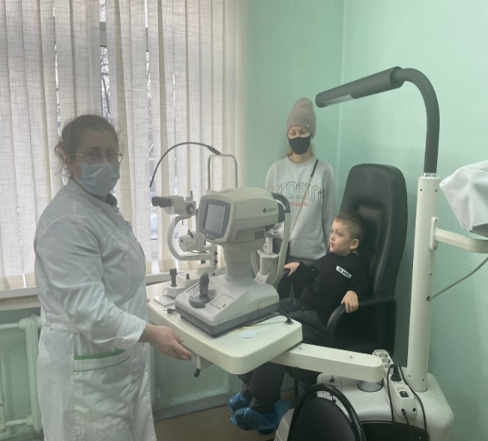
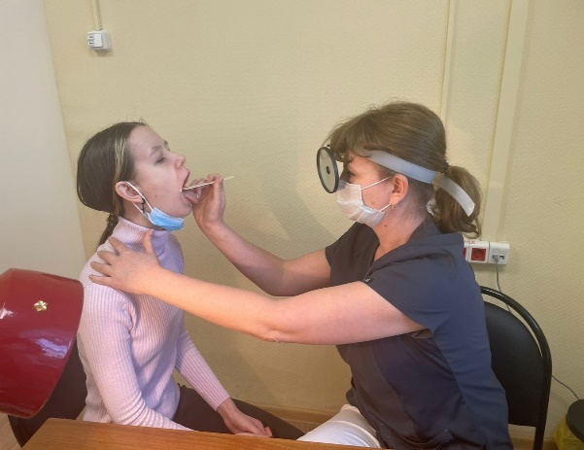
Профилактические осмотры
План
Факт выполнения
Доля выполнения
Прохождение несовершеннолетними медицинских осмотров
33 658 чел.
33 658 чел.
100 %
План профилактических осмотров на текущий год
33 971 чел.

Slide 7
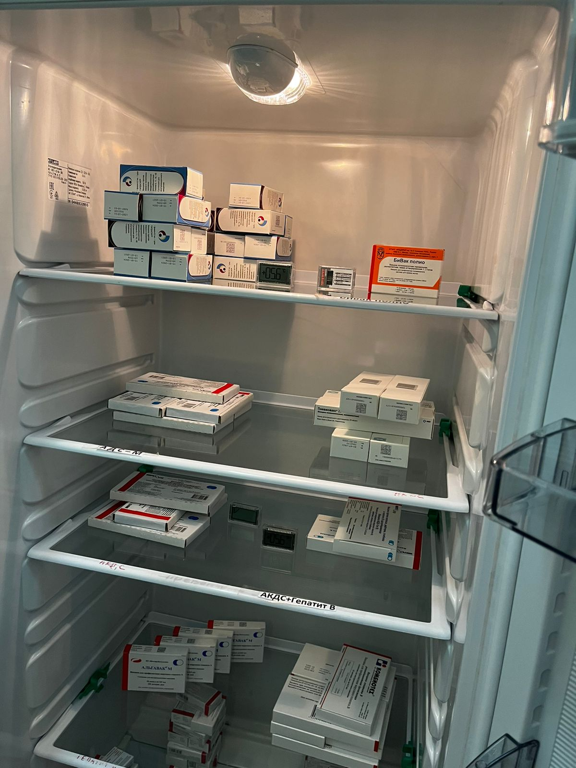

Прививочная работа: гепатит, корь, краснуха, дифтерия, паротит, столбняк, коклюш
Вакцинация против гепатита В
Вакцинация против гепатита А
Ревакцинация против гепатита А
Вакцинация против кори
Ревакцинация против кори
Вакцинация против краснухи
Ревакцинация против краснухи
Вакцинация против дифтерии
Ревакцинация против дифтерии
Вакцинация против паротита
Вакцинация против столбняка
Вакцинация против коклюша
Все планы по вакцинации
на 2021 год выполнены на
98,5 %

Slide 8






Показатели заболеваемости
Болезни
системы кровообращения
Болезни органов дыхания
Болезни органов пищеварения
Болезни костно-мышечной системы
Болезни мочеполовой системы

Slide 9



Работа по рассмотрению жалоб и обращений граждан
ДГП № 28
Гл. здание
ДГП № 28
Филиал 1
ДГП № 28
Филиал 2
46
34
53
Число обращений
за 2021 год
Все обращения рассматриваются в индивидуальном порядке
В случае негативного содержания обращения, специалисты поликлиники вступают
в диалог с официальным представителем пациента и детализируют проблему для ее решения
Изучаются предложения граждан по улучшению работы поликлиники, руководство использует обратную связь для совершенствования оказания медицинской помощи

Slide 10
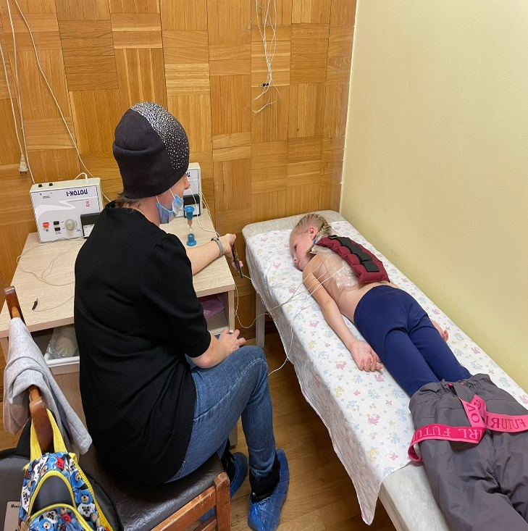
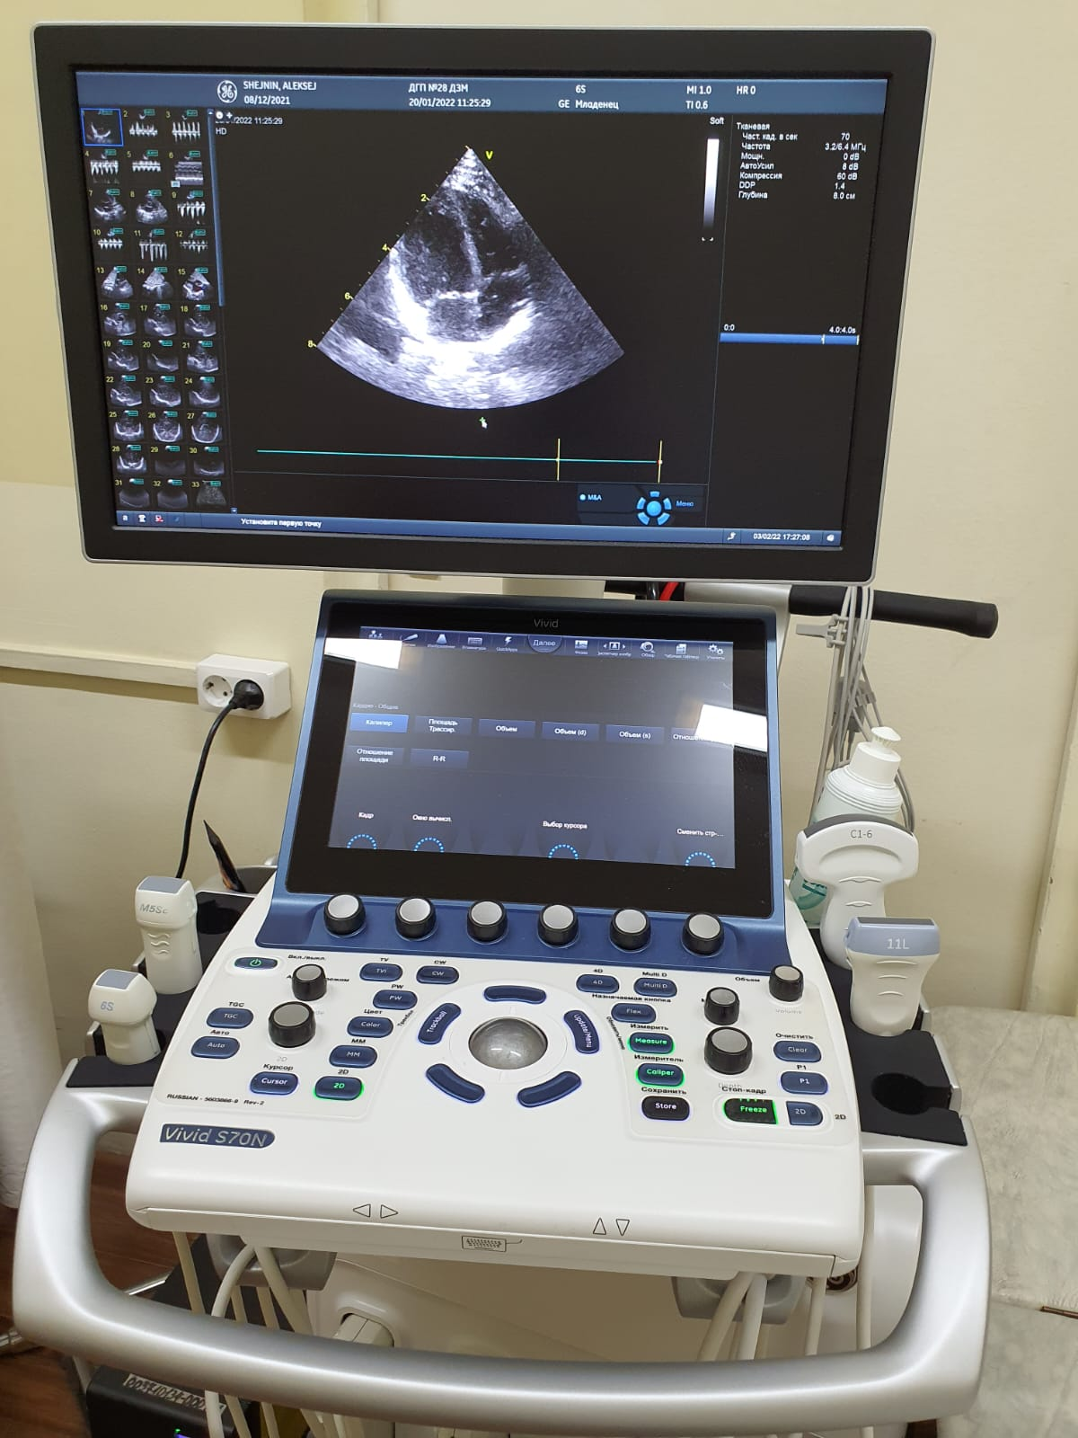
Оборудование поликлиники
Рентген-аппараты 2 ед.
УЗИ 16 ед.
Из них экспертного класса 4 ед.
Холтер 3 ед.
СМАД 2 ед.
Спирометр 2 ед.
Отоскопы 51 ед.
Билирубинометры 3 ед.
ЛОР-комбайны 3 ед
Рабочее место офтальмолога 3 ед.
Пульсоксиметры 126 ед.
Тимпанометр 1 ед.

Slide 11
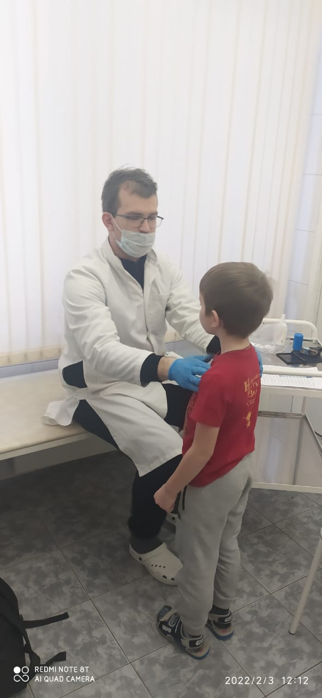
Медицинская организация оказывает помощь по различным профилям
Офтальмология
Оториноларингология
Хирургия
Гинекология
Гастроэнтерология
Аллергология
Неврология
Эндокринология
Ортопедия и травматология
Кардиология
Нефрология

Slide 12

Кадры 2021 года
116,75
ставок всего
147, 5
ставок всего
52,75
ставок всего
За 2021 год было принято на работу 24 человек
Повышение квалификации прошли 103 человека

Slide 13




Мероприятия в поликлиниках, реализованные в 2021 году
Повышение комфорта пребывания
Оптимизация работы
поликлиники
Повышение доступности мед. помощи
Проведение текущих ремонтных работ
Поддержка зон комфортного пребывания, комфортного ожидания приема дежурного врача
Доступность медицинской помощи сохранена на высоком уровне
Внедрение электронного листа нетрудоспособности
Завершение процесса оцифровки, переход на электронную медицинскую карту, оцифровка документации в специализированных кабинетах
Внедрение функционала ЕМИАС.Школа

Slide 14
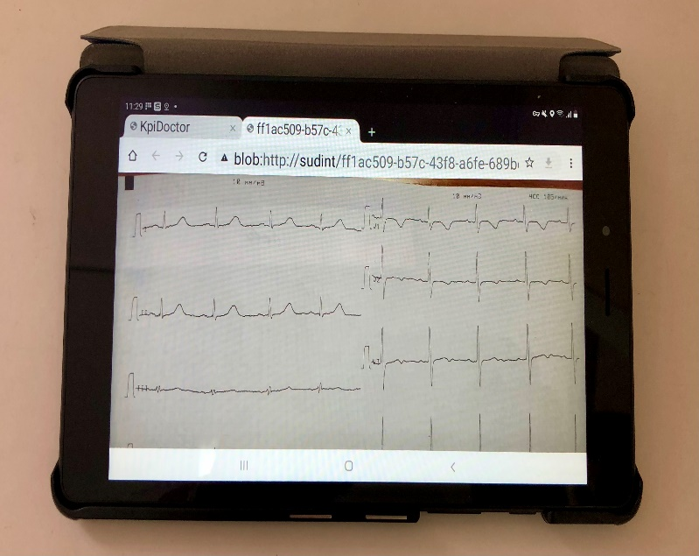
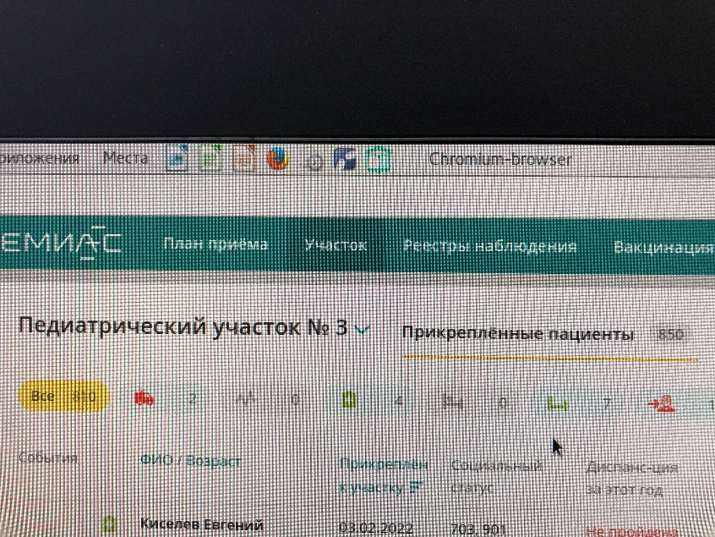
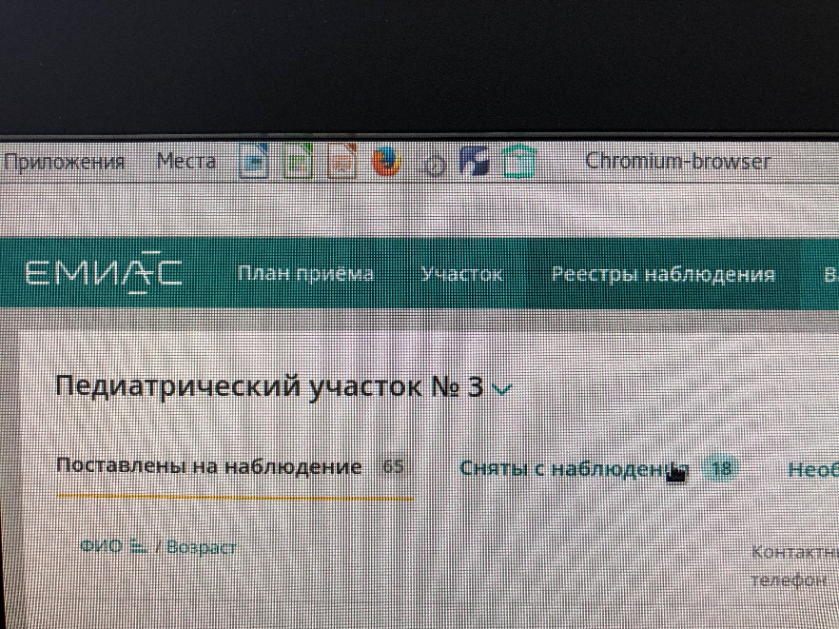
Мероприятия в поликлиниках, реализованные в 2021 году

Slide 15
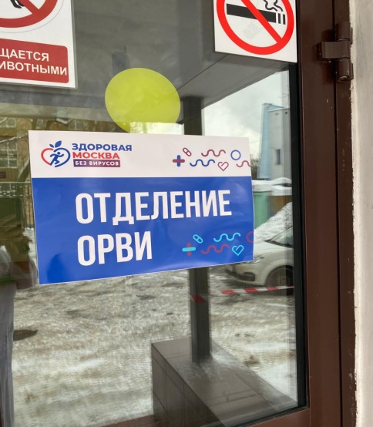
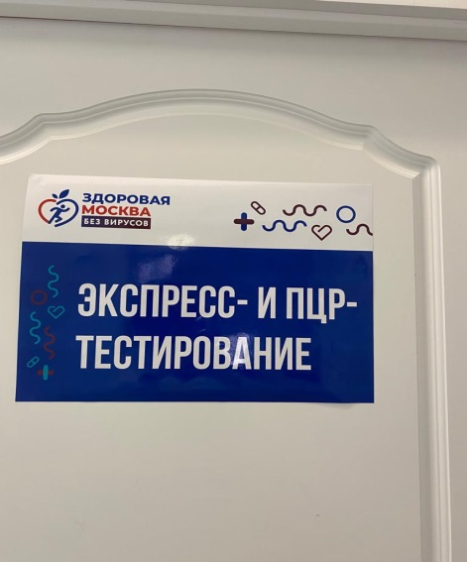
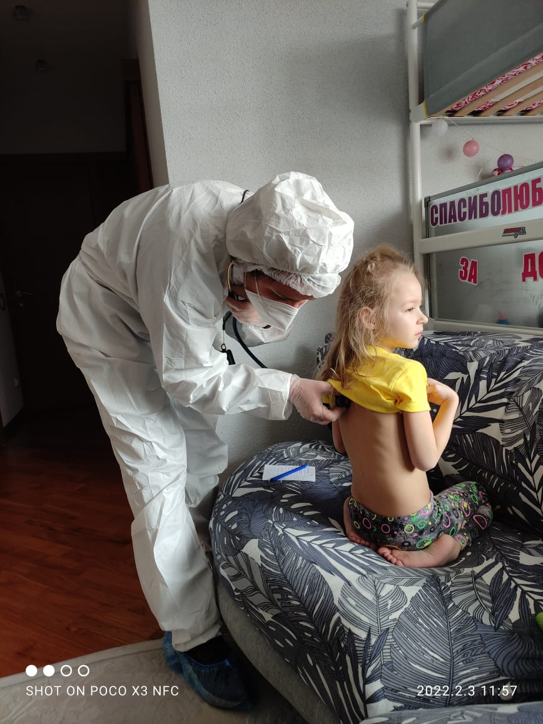
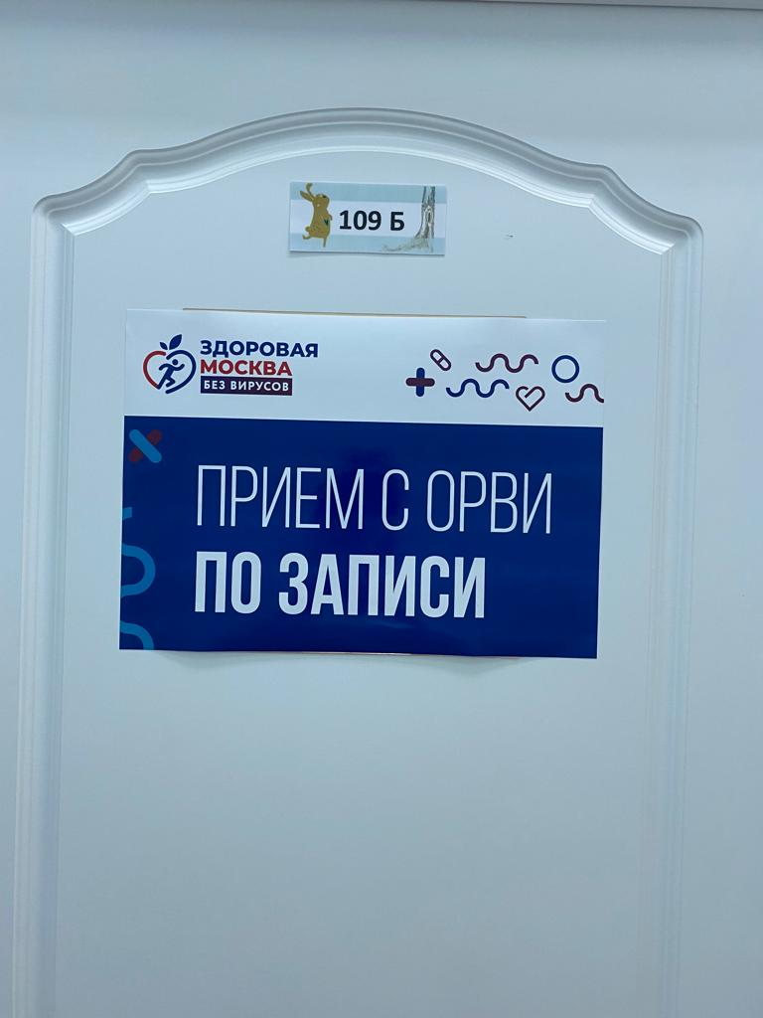
Мероприятия в поликлиниках, реализованные в 2021 году
Оказание медицинской помощи в условиях новой коронавирусной инфекции
Врачебно-сестринскими бригадами обеспечено медицинское обслуживание детского населения с подозрением на новую коронавирусную инфекцию на дому
Организованы отделения оказания медицинской помощи пациентам с ОРВИ по предварительной записи и без записи, в кабинетах проводится ИХА и ПЦР тестирование

